Slide 1
结合搜索SDK做点事情
POI点搜索
Notes:
寒暄一下，吐槽下人数为何如此众多

Slide 2
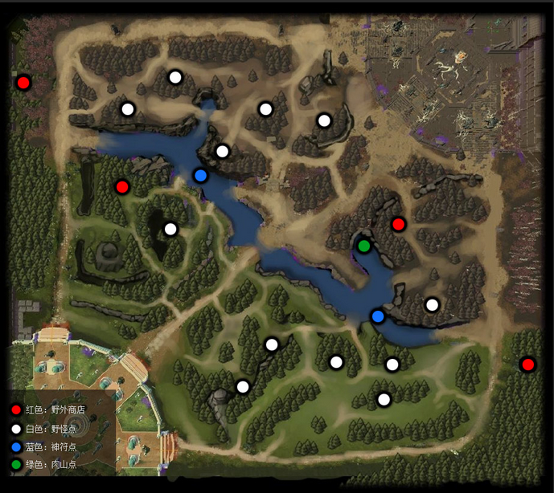
关于POI点
Notes:
POI是“Point of Interest”的缩写，中文可以翻译为“兴趣点”。在地理信息系统中，一个POI可以是一栋房子、一个商铺、一个邮筒、一个公交站等。传统的地理信息采集方法需要地图测绘人员采用精密的测绘仪器去获取一个兴趣点的经纬度，然后再标记下来。正因为POI的采集是一个非常费时费事的工作，对一个地理信息系统来说，POI的数量在一定程度代表着整个系统的价值。^{[1]}
每个POI包含四方面信息，名称、类别、经度、纬度，全面的POI讯息是丰富导航地图的必备资讯，及时的POI兴趣点能提醒用户路况的分支及周边建筑的详尽信息，也能方便导航中查到你所需要的各个地方，选择最为便捷和通畅的道路来进行路径规划，因此，导航地图POI多少状况直接影响到导航的好用程度。

Slide 3
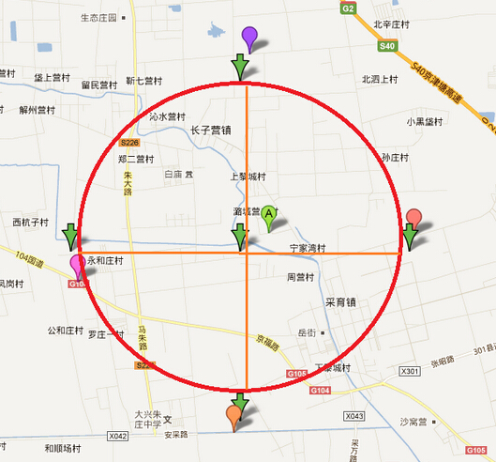
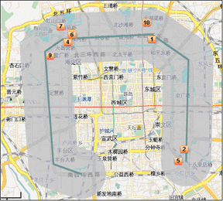


搜索方式
周边搜索
指定范围搜索
关键字搜索

Slide 4

贝爷这次想吃炸鸡了
Notes:
贝爷那次邀请大家吃鸡，他最近在追剧，突然特别想去吃炸鸡

Slide 5

那么问题来了，做炸鸡技术哪家强？
Notes:
准备做麦当劳

Slide 6
带贝爷去吃麦当劳！
这节课你会学习到什么？
搜索当前位置周边的麦当劳
显示出来
Notes:
进入demo

Slide 7
作业
贝爷想吃KFC了这次，仿照例子帮他搜索下把，可以试试改变搜索方式

Slide 8
Thanks!

